Slide 1
概率统计——课题二 二项分布与超几何分布的区别与联系
朝阳区线上课堂·高三年级数学
北京市和平街一中 邹鹏

Slide 2
0 1
基本概念再回顾

Slide 5
0 2
典型例题示范
TEACHING PROCESS
点击输入简要文字内容，文字内容需概括精炼，不用多余的文字修饰，言简意赅的说明该项内容。

Slide 6
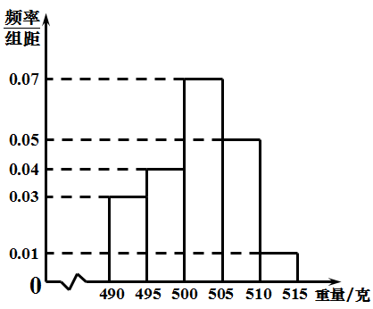
典例示范
某食品厂为了检查一条自动包装流水线的生产情况，随机抽取该流水线上40件产品作为样本，称出它们的重量（单位：克），重量的分组区间为 ，由此得到样本的频率分布表，如右图所示：
(1)在上述抽取的40件产品中任
取其中2件，设X为重量超过505克
的产品数量，求X的分布列;

Slide 7
(1)在上述抽取的40件产品中任
取其中2件，设X为重量超过505克
的产品数量，求X的分布列;
【分析】
1问中根据频率分布表可知，40件产品重量超过505克的有 件，从40件产品中任取两件，总的基本事件的个数为 ，而含有重量超过505克的件数X的可能取值为0，1，2

Slide 8
解析：
（1）40件产品重量超过505克的有
件
X的取值为 0，1，2
所以X的分布列为：
X | 1 | 2 | 3
P

Slide 9
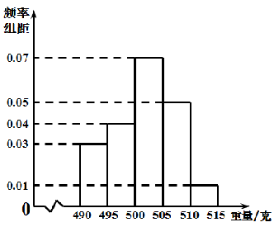
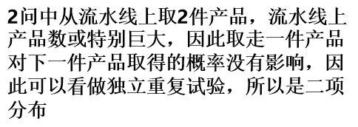
(2)从流水线上任取2件产品，求产
品的质量超过505克的产品数量Y的
的数学期望.

Slide 10
解析：
（2）由频率分布直方图可知，1件产品重量超过505克的频率是
Y的取值为 0，1，2
所以Y的分布列为：
X | 1 | 2 | 3
P

Slide 11
反馈练习
(2018北京东城期中,16)袋子里有完全相同的3个红球和4个黑球, 现从袋子里随机取球;
(1)若有放回地取3次,每次取一个球,求取出2个红球1个黑球的概率;
(2)若无放回地取3次,每次取一个球,取出1个红球得2分,取出1个黑球得 1分,求得分ξ的分布列和数学期望.

Slide 12
解析: (1)从袋子里有放回地取3次球,相当于做了3次独立重复试验,每次试验取出红球的概率均为 ,取出黑球的概率均为 ,设事件A=“取出
2个红球1个黑球”,则P(A)=
所以取出2红球1黑球的概率是

Slide 13
ξ的取值有四个:3、4、5、6,
解析: (2)
随机变量ξ的分布列为
ξ | 3 | 4 | 5 | 6
P

Slide 14
0 3
归纳提升
TEACHING PROCESS
点击输入简要文字内容，文字内容需概括精炼，不用多余的文字修饰，言简意赅的说明该项内容。

Slide 15
二项分布与超几何分布的区别与联系
 | 超几何分布 | 二项分布
相同点 | 都是古典概型
不同点 | 超几何分布需要知道总体的容量，而二项分布不需要 | 超几何分布是“不放回”抽取，而二项分布是“有放回”抽取
关 联 | 当超几何分布总体容量较大时，可以看做是二项分布

Slide 16
谢谢您的观看
北京市朝阳区教育研究中心 制作

